Slide 2
МАОУ Заозерная СОШ с углубленным изучением отдельных предметов № 16
Масленица
Выполнили ученицы 5а класса МАОУ СОШ № 16
Григорян Диана, Озернова Вероника,
Саблина Алина, Ахлестина Арина,
Сафонова Анастасия, Максимова Наталья
Руководитель: Зябрева В.Ф., учитель биологии
Томск 2015.

Slide 3
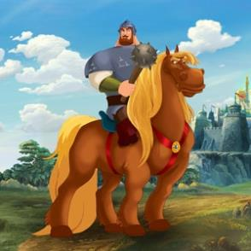
Введение
В школе нам часто говорят о вредных привычках. Но, не смотря на это, у каждого третьего современного человека они есть. А вот у старинных богатырей на Руси вредных привычек не было. Они были сильны не только физически, но в первую очередь, сильны духом! Как говорится в народной мудрости, здоровый образ жизни определяется гармонией в семье. Возможно, знакомство с бытом, нравами, традициями, существовавшими на Руси, приобщение к русской народной культуре позволит многим детям стать убежденными сторонниками здорового образа жизни. Мы решили начать знакомство с праздника Масленицы.

Slide 4
Цели и задачи
Цель работы: изучить историю, основные обряды и традиции праздника Масленицы.
Задачи:
найти и систематизировать доступные источники информации по вопросу;
выявить историю возникновения праздника;
определить основные обряды и их символику;
возрождение и распространение исконно русских жизненных основ.
Объект исследования – история происхождения, обряды и традиции праздника Масленицы.
Исследовательские методы:
анализ;
сравнение;
обобщение.

Slide 5
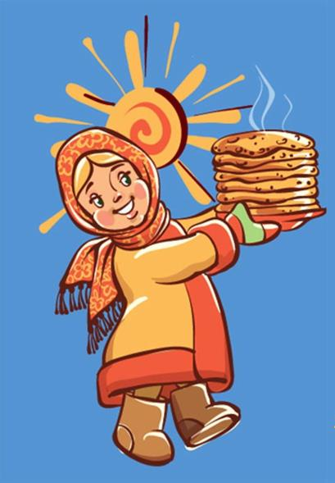
История Масленицы
История возникновения Масленицы уходит своими корнями глубоко в древность. Масленица — древний славянский праздник, доставшийся нам в наследство от языческой культуры, сохранившийся и после принятия христианства.

Slide 6
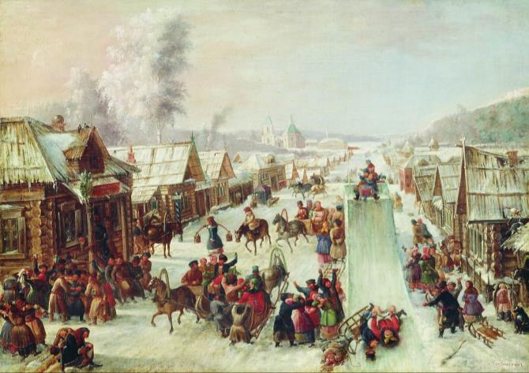
История Масленицы
Для славян этот праздник долгое время был встречей нового года! Ведь до XIV века год на Руси начинался с марта.

Slide 7
История Масленицы
Масленица — это праздник не только славян, но и практически всей Европы. Традиция праздновать приход весны сохранилась в разных городах и странах, от Сибири до Испании.

Slide 8
История Масленицы
Масленица приходится на неделю, предшествующую Великому посту. Начало Масленицы колеблется от 3 февраля до 14 марта.

Slide 9
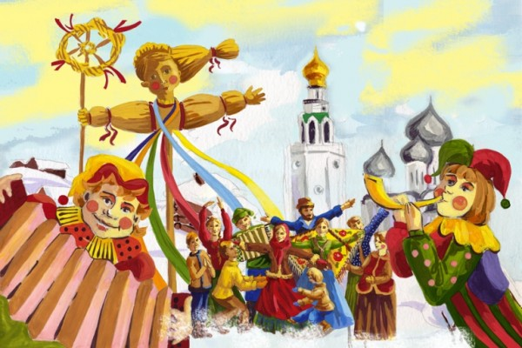
История Масленицы
Масленица — это веселые проводы зимы, озаренные радостным ожиданием близкого тепла, весеннего обновления природы.

Slide 10
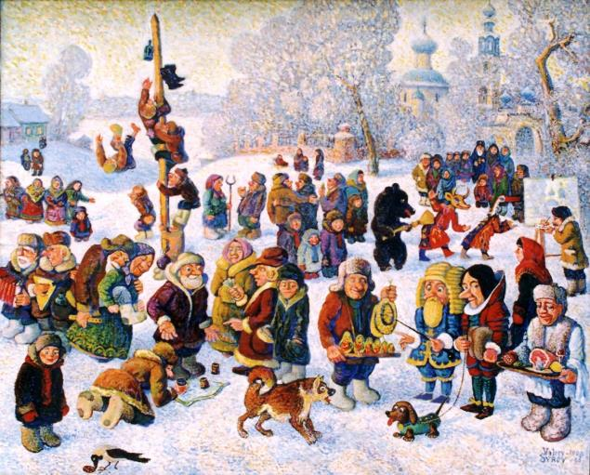
История Масленицы
Со временем появились новые, церковные праздники, но широкая масленица продолжала жить.

Slide 11
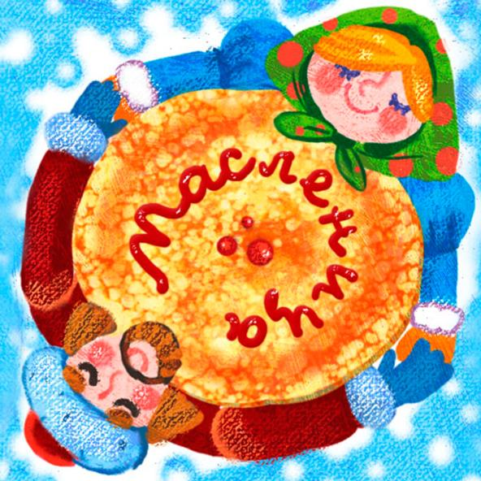
Масленичная неделя
Масленица — это недельный праздник и каждому дню есть своё определение.

Slide 12
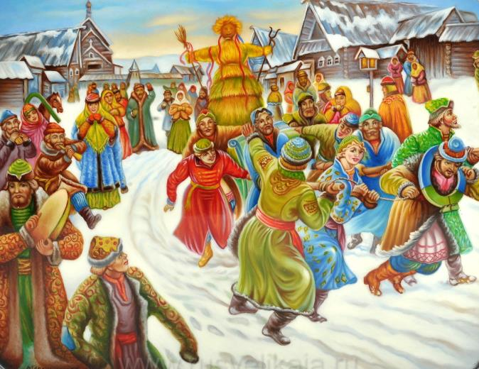
Масленичная неделя
Понедельник — встреча. В этот день делали чучело Масленицы, и возили на санях по деревне.

Slide 13
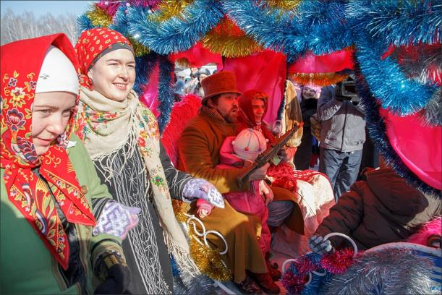
Масленичная неделя
Вторник — заигpыш. С этого дня начинались разного рода развлечения: катания на санях, народные гулянья, представления во главе с Петрушкой и масленичным дедом.

Slide 14
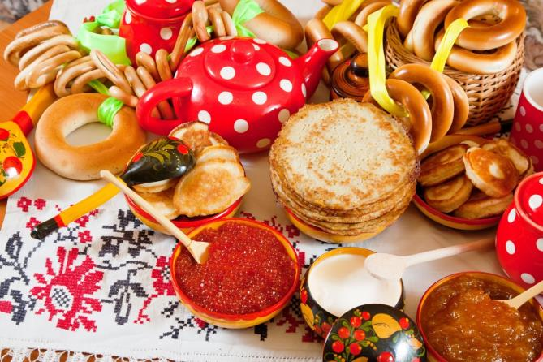
Масленичная неделя
Среда — лакомка. Она открывала угощение во всех домах блинами и другими яствами. В каждой семье накрывали столы с вкусной едой, пекли блины.

Slide 15
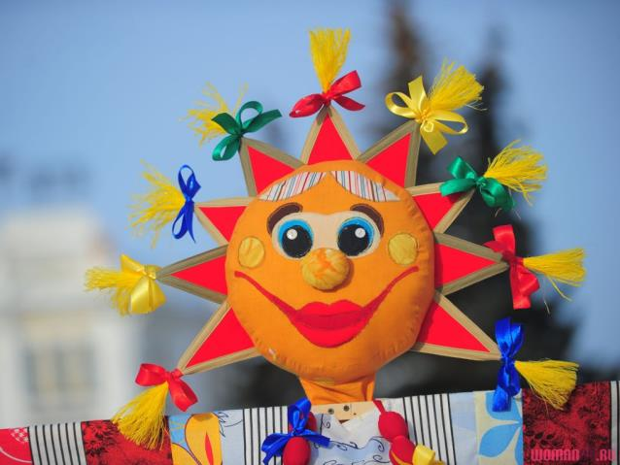
Масленичная неделя
Четверг — разгул (перелом, широкий четверг). На этот день приходилась середина игр и веселья.

Slide 16
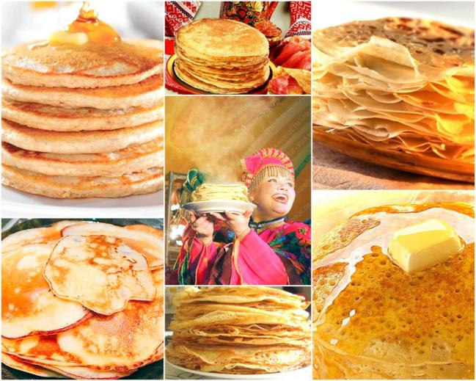
Масленичная неделя
Пятница — тещины вечера. В некоторых местах «тещины блины» происходили на лакомки, т. е. в среду на масленичной неделе, но могли проходить и в пятницу.

Slide 17
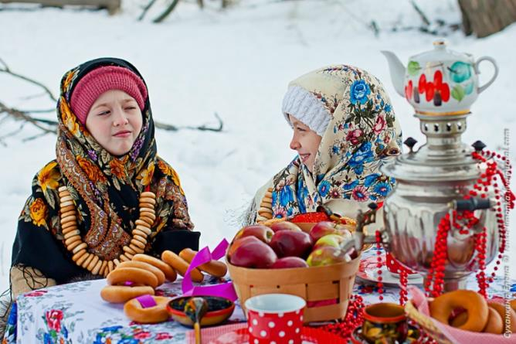
Масленичная неделя
Суббота — золовкины посиделки. Золовка — это сестра мужа. Итак, в этот субботний день молодые невестки принимали у себя родных.

Slide 18
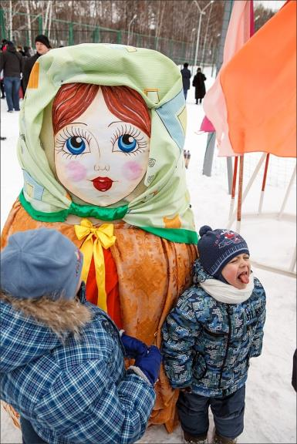
Масленичная неделя
Воскресенье — проводы, прощеный день. Последний день масленичной недели назывался «прощёным воскресеньем». В этот день все просили друг у друга прощенья.

Slide 19
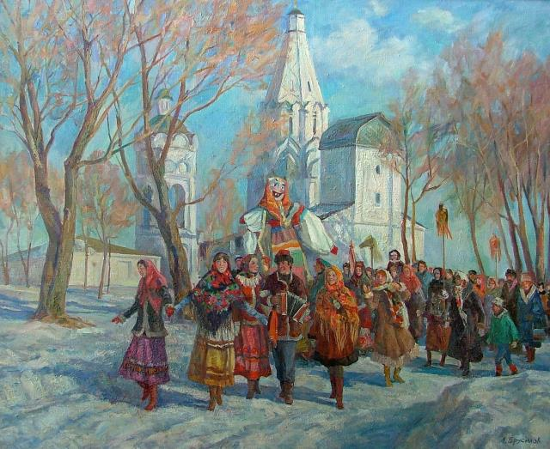
Сущность обрядов Масленицы
Обрядовая сторона Масленицы является весьма сложной и многосоставной и восходит к глубокой древности.

Slide 20
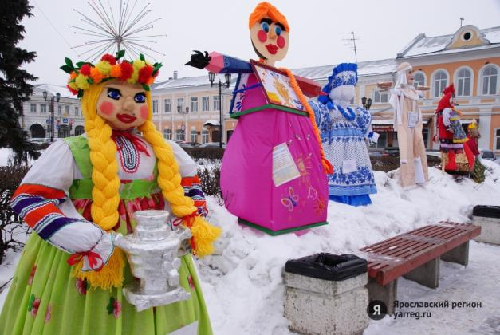
Сущность обрядов Масленицы
Чучело Масленицы представлялось символом плодородия и ритуалы его проводов должны были сообщить это плодородие земле.

Slide 21
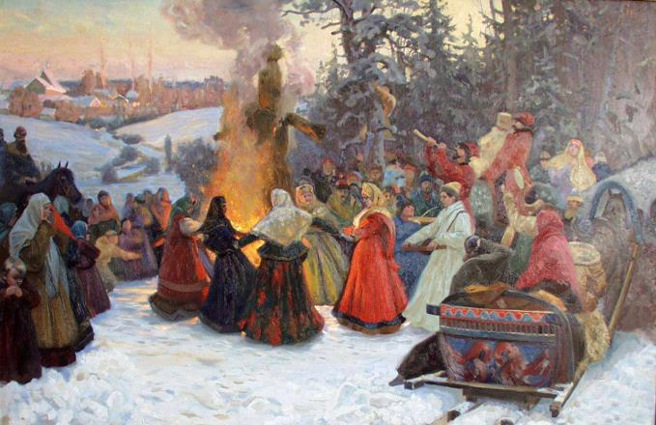
Сущность обрядов Масленицы
С плодородием земли связана третья сторона Масленицы — поминальная. Умершие предки, по мнению крестьян, находились в земле, и могли влиять на плодородие.

Slide 22
Сущность обрядов Масленицы
Вопреки широко распространённому мнению, блины не являются и никогда не являлись символом солнца у славянских народов. Блины у славян всегда были поминальным блюдом.

Slide 23
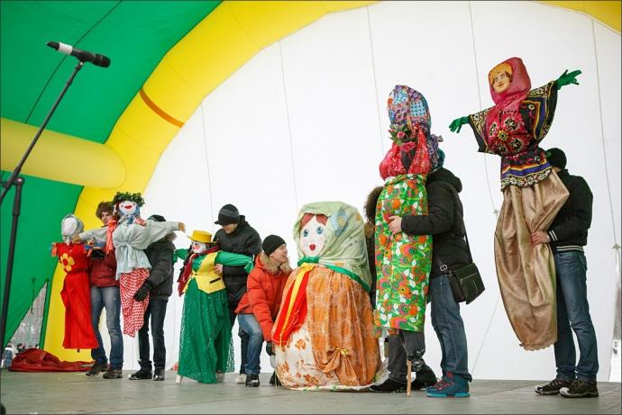
Проводы Масленицы
В последний день масленичной недели происходил ритуал проводов Масленицы.

Slide 24
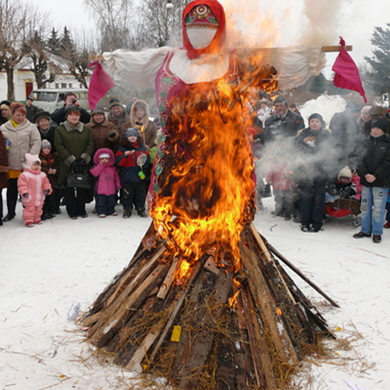
Проводы Масленицы
Сожжение чучела было традиционно для северных, центральных и поволжских губерний. В костёр с горящим чучелом бросали традиционные русские богатые угощения.

Slide 25
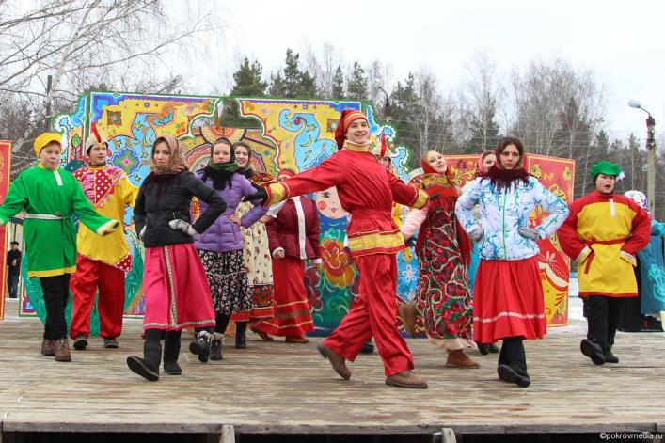
Проводы Масленицы
В этот день завершались веселья и объедания. Заканчивается гулянье, на ледяных горках разводят костры, чтобы лед растопить, холод уничтожить.

Slide 26
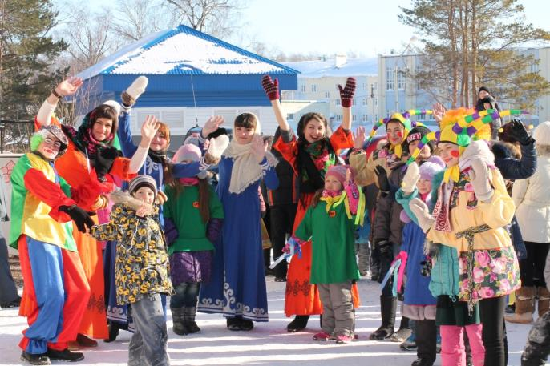
Проводы Масленицы
Прощения просят, милосердные дела творят. Все просят друг у друга прощения, кланяются в ноги, а в ответ слышат: «Бог простит, и я прощаю».

Slide 27
Цель:, разучить самим и познакомить ребят младших классов с играми на Масленицу для распространения старинных традиций здорового образа жизни. Оборудования: карточки игры в фанты
Практическая часть

Slide 28
Мы были у 3Б и 1В.

Slide 29
Представление нашего проекта.

Slide 30
Рассказываем о играх масленицы

Slide 31
Играем с малышами

Slide 32
Загадки
Ой, ты Лакомка-Среда!
Масляна сковорода!
Как повелось со старины –
Едем к … !
И с икрой, и со сметаной
Всякие они вкусны!
Ноздреваты и румяны –
Наши солнышки – … !
Масленица – объеденье!
Напечем блины с утра.
К ним – сметана и варенье
И, конечно же, …!
В масленично воскресенье
Все старался старый Тит
Попросить у всех прощенья
И ответить: … !

Slide 33
Заключение
«Масленица» перед глазами сразу встают шумные пёстрые толпы людей, горящее на костре чучело Зимы, огромные горы румяных блинов, огромные самовары…. Все от мала до велика не сидят в доме за столом, а выходят на свежий воздух и находят игры по душе! Наши предки вели здоровый образ жизни. Будем рады, если кто-то вместе с нами тоже задумается о культуре и традициях нашего народа!

Slide 34
Литература
1. Белкин А. А. Русские скоморохи. — М.: Наука, 1975. — 192 с.
2. Соколова В. К. Весенне-летние календарные обряды русских, украинцев и белорусов XIX — начало XX в — М.: Наука, 1979. — 286 с
3. Рыбаков Б. А. Язычество древних славян. — М.: Наука, 1981. — 608 с

Slide 35
Спасибо за внимание!

